Slide 1
Проектирование информационных систем
Пантенков Сергей Александрович
pantenkov@gmail.com
Санкт-Петербург, 2016

Slide 2
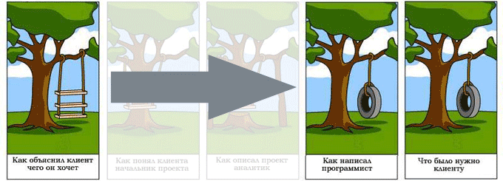
Лекция №3. Работа с требованиями
Цель лекции:
Ознакомиться с типами требований
Получить информацию о правилах составления требований

Slide 3
Состав лекции
Что такое требования?
Типы требований;
Сбор требований;
Характеристики требований;
Обзор различных типов требований;
Инструменты для ведения требований.

Slide 4

Что такое требования?
Условие, стандарт
Документ или его раздел, документально фиксирующий потребности
Требования к программному обеспечению — совокупность утверждений относительно атрибутов, свойств или качеств программной системы, подлежащей реализации. Создаются в процессе разработки требований к программному обеспечению, в результате анализа требований.

Slide 5
Типы требований
Бизнес-требования;
Функциональные требования;
Нефункциональные требования;
Требования к документированию
Требования к дизайну и удобству использования;
Требования к безопасности и надёжности;
Требования к показателям назначения (производительность, устойчивость к сбоям и т. п.);
Требования к эксплуатации и персоналу.

Slide 6
Источники требований
Представления и ожидания потребителей и пользователей системы;
Конкурирующие программные продукты;
Федеральное и муниципальное отраслевое законодательство (конституция, законы, распоряжения);
Нормативное обеспечение организации (регламенты, положения, уставы, приказы);
Текущая организация деятельности объекта автоматизации
Модели деятельности (диаграммы бизнес-процессов);
Журналы использования существующих программно-аппаратных систем.

Slide 7
Характеристики требований
Единичность
Завершённость
Последовательность
Атомарность
Отслеживаемость
Актуальность
Выполнимость
Недвусмысленность
Обязательность
Проверяемость

Slide 8
Методы выявления требований
Интервью, опросы, анкетирование
Мозговой штурм, семинар
Наблюдение за производственной деятельностью, «фотографирование» рабочего дня
Анализ нормативной документации
Анализ моделей деятельности
Анализ конкурентных продуктов
Анализ статистики использования предыдущих версий системы

Slide 9
Бизнес-требования
Пользователь не мыслит категориями ИТ;
Пользователь лучше вас знает как это работает;
Владелец бизнес-требований – специалист или руководитель;

Slide 10
Нефункциональные требования
Бизнес-требования (?);
Внешние интерфейсы;
Предложения по реализации;
Предложения по тестированию;
Юридические требования;

Slide 11
Функциональные требования
Уровни требований;
Системные требования;
Алгоритмы;
Интерфейсы (?)

Slide 12
Иные типы требований
Зачем нужны?
Когда описываются?
Источник?
Какие еще бывают?
Требования к документированию
Требования к дизайну и удобству использования;
Требования к безопасности и надёжности;
Требования к показателям назначения (производительность, устойчивость к сбоям и т. п.);
Требования к эксплуатации и персоналу.

Slide 13
Управление требованиями
Жизненный цикл требования;
Связь требования и задачи на разработку;
Актуализация требований;
Методологии работы.

Slide 14
Инструменты управления требованиями
JIRA;
Redmine;
TrackStudio;
IBM Rational;
CVS, SVN?

Slide 15

Спасибо за внимание!
pantenkov@gmail.com
Санкт-Петербург, 2016

